Slide 1

Основы программирования
Понятие алгоритма, переменные, типы данных

Slide 2
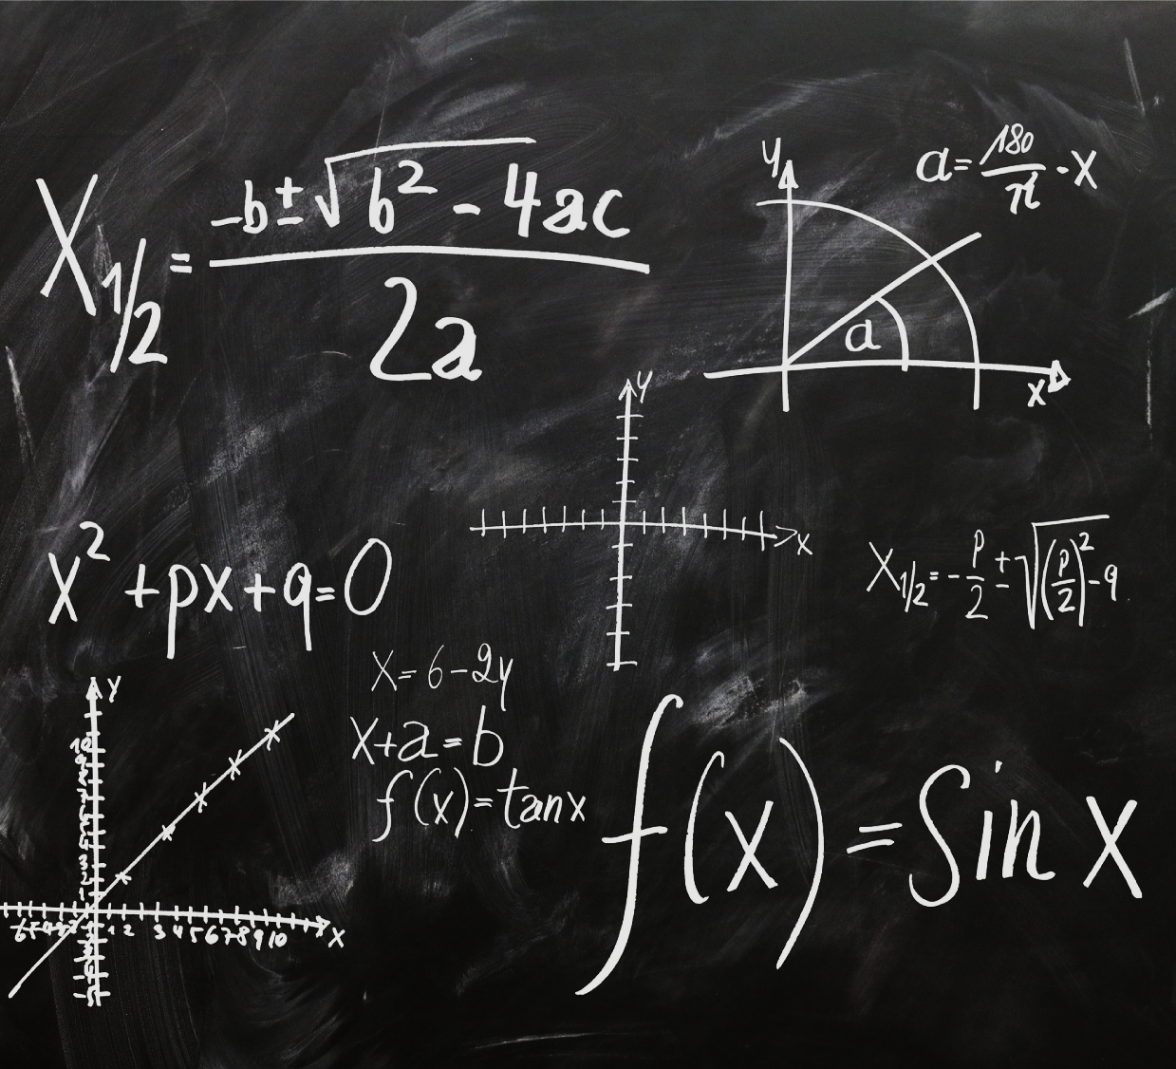

Что нужно знать?
Нужна ли математика?
Нужен ли английский язык?
Сколько учиться?
в каком возрасте можно начинать?
Нет, но будет хорошим дополнением.
Нужен, но уровня технического английского.
Зависит от вас. До хорошего специалиста – 1.5 года.
С любого. Чем раньше тем лучше.

Slide 3
Что нужно знать?
Нужна ли математика?
Нужен ли английский язык?
Сколько учиться?
в каком возрасте можно начинать?
Нет, но будет хорошим дополнением.
Нужен, но уровня технического английского.
Зависит от вас. До хорошего специалиста – 1.5 года.
С любого. Чем раньше тем лучше.

Slide 4
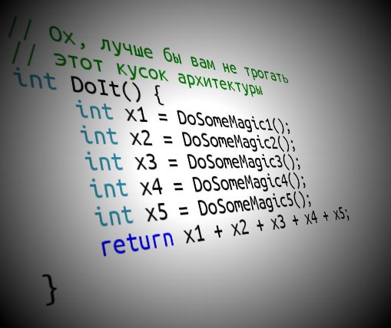
В программировании нужно все записывать до мелочей
Пример: рецепт яичницы
Если точно не указать сколько сыпать специй, не указать сколько яиц нужно разбивать или понять когда блюдо готово, то может получиться омлет, а нам оно не надо.
Поэтому мы четко пишем все действия:
Разбить 3 яйца на сковородку ;
Добавить ¼ чайной ложки соли ;
Жарить на медленном огне 6 минут.

Slide 5

Алгоритм / программа
Программа – набор инструкций для компьютера, описывающих порядок действий для достижения результата решения задачи за конечное число действий.
Входные данные
Алгоритм (программа)
выходные данные

Slide 6

практика
Чтобы написать первую программу на языка Java script можно использовать стандартный блокнот. Но лучше использовать более продвинутые текстовые редакторы, такой, как саблайм текст.
Любая программа на языке Java script начинается с ключевого слова <script> и называется тегом.
Заканчивается программа - </script> называется закрывающимся тегом.
Дадим компьютеру команду, чтобы он вывел на экран сообщение “Привет мир” команда называется alert и пишем сообщение (“Привет мир”)
Затем запускаем нашу программу в файле котором сохранили, запускаем в браузере в итоге написана надпись “Привет мир”
Чтобы застраховать от проблемы в кодировке в браузере напишем тег – <meta charset=“utf-8”>

Slide 7
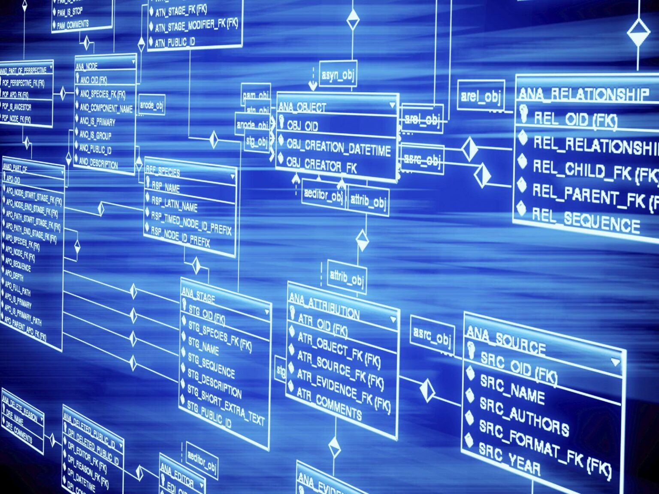
практика, переменные
Чтобы создать новую переменную пишем слово var, потом пишем имя переменной massage затем пишем оператор = и указываем значение, которое мы хотим туда положить “привет мир”
Var massage = “Привет мир”;
Оператор = это присваивание. Теперь вместо Привет мир пишем (massage)
Теперь запишем программу которая запрашивает у пользователя имя, а потом приветствует пользователя .
Пишем новую переменную, которая будет хранить имя пользователя var name =, теперь нужно запросить у пользователя его имя, для этого пишем команду prompt (“Пожалуйста, введите свое имя”)
Var name = prompt(“Пожалуйста, введите свое имя”);
И выведем его на экран. alert(name);
Если мы хотим добавить приветствие к своему имени, то можно склеить 2 строчки с помощью оператора +
Получается – alert( “Привет, “ + name); и запускаем программу.

Slide 8
Отладка кода вдвое сложнее, чем его написание. Так что если вы пишете код настолько умно, насколько можете, то вы по определению недостаточно сообразительны, чтобы его отлаживать.
Brian W. Kernighan

Slide 9
Программирование – это моё ?

Slide 10
Конец

